Slide 1
Международный опыт научно-исследовательской и инновационной деятельности в энергетике
Выполнили:
магистранты группы 50626022
Перехвал П.А.
Перехвал М.Б.
Проверил:
к.э.н., доцент Кравченко В.В.

Slide 2
ПОНЯТИЕ О НАУЧНО-ИССЛЕДОВАТЕЛЬСКОЙ И ИННОВАЦИОННОЙ ДЕЯТЕЛЬНОСТИ
Научно-исследовательская деятельность - деятельность, направленная на получение и применение новых знаний, включающая в себя фундаментальные (экспериментальная или теоретическая деятельность, направленная на получение новых знаний об основных закономерностях строения, функционирования и развития человека, общества, окружающей природной среды) и прикладные (направленные преимущественно на применение новых знаний для достижения практических целей и решения конкретных задач) исследования.
Инновационная деятельность - это деятельность, направленная на поиск и реализацию инноваций в целях расширения ассортимента и повышения качества продукции, совершенствования технологии и организации производства.

Slide 3
Одними из первых ученых, которые отметили, что экономическое развитие основано на создании и распространении инноваций, были Шумпетер и Кондратьев. Шумпетер по праву считается основоположником теории инноваций. Согласно его теории, форма и содержание развития регулируются понятием создания новых комбинаций, которое охватывает пять случаев:
Создание нового вывода.
Внедрение нового производственного метода.
Выход на новый рынок.
Новый источник сырья.
Реорганизация компании.

Slide 4
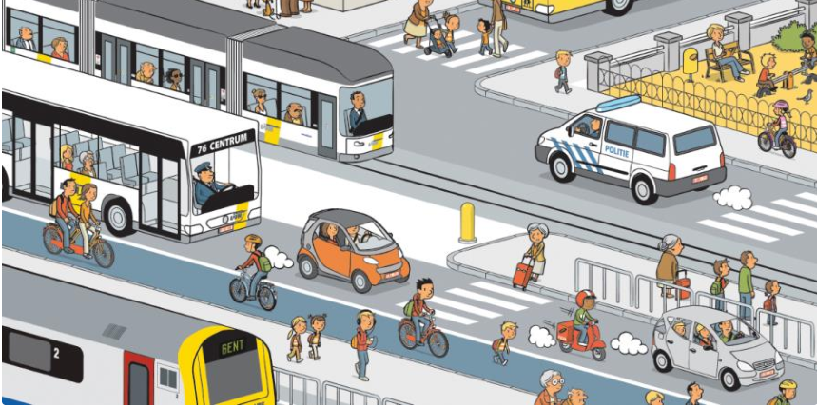
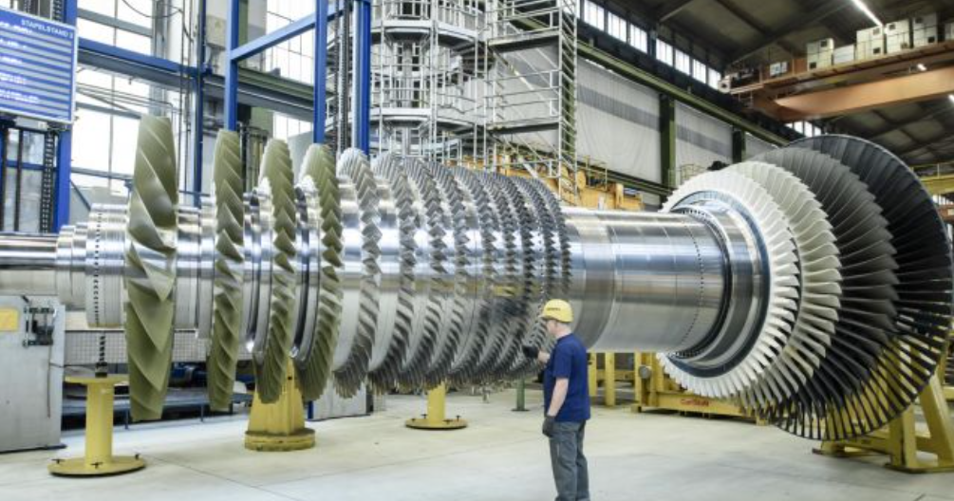
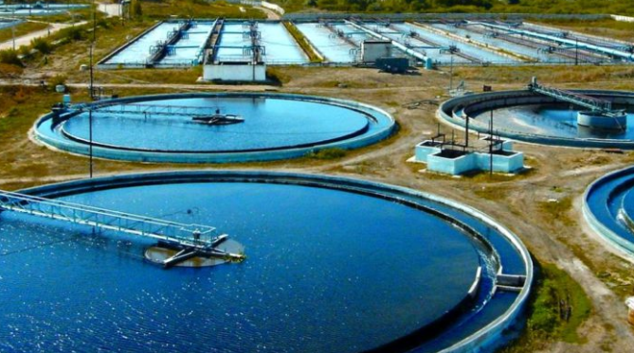
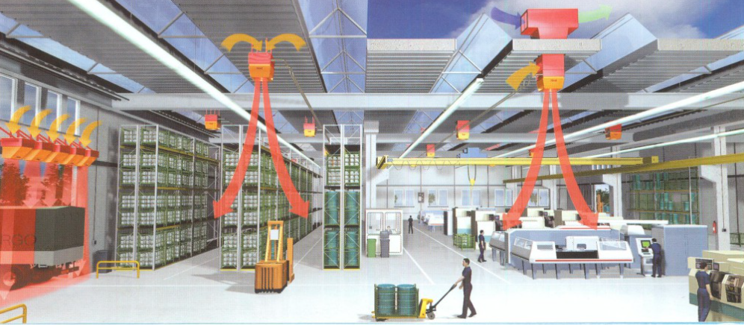
Зарубежный опыт управления инновациями
ENEL S.p.A.
GDF-SUEZ
EdF

Slide 5
НАУЧНО-ИССЛЕДОВАТЕЛЬСКАЯ ДЕЯТЕЛЬНОСТЬ В РЕСПУБЛИКЕ БЕЛАРУСЬ
Одно из приоритетных направлений научно-технической деятельности на 2021-2025 годы включает блок «Энергетика, строительство, экология и рациональное природопользование», в том числе:
• атомная энергетика, ядерная и радиационная безопасность;
• новые виды энергетики;
• энергетическая эффективность, энергосбережение;
• интеллектуальные электроэнергетические системы, «умное» электропотребление;
• высокоемкие электронакопители, топливные ячейки;
• экологические и энергетические технологии в архитектуре и строительстве.

Slide 6
В настоящее время государственная поддержка развития энергетики осуществляется в рамках следующих программ:
программа увеличения электропотребления для нужд отопления, горячего водоснабжения и пищеприготовления на 2021 – 2025 годы;
комплексный план развития электроэнергетической сферы до 2025 года с учетом ввода Белорусской атомной электростанции;
концепция энергетической безопасности Республики Беларусь;
концепция развития электрогенерирующих мощностей и электрических сетей на период до 2030 года;
программа по энергосбережению на 2021 – 2025 годы.

Slide 7
В рамках научно-технических программ реализуется ряд проектов по следующим направлениям:
разработка технологии и оборудования для производства горючих материалов из вторичных и возобновляемых ресурсов;
создание энергетического оборудования, где в качестве топлива применяются возобновляемые источники энергии;
разработка и внедрение технологий и оборудования для производства

Slide 8
заключение
В настоящее время инновационная деятельность в мировой энергетической системе сопровождается формированием многоуровневой инновационной инфраструктуры с широкой географией размещения ее элементов, целью которой является объединение разных по профилю организаций и научных коллективов в рамках решения возрастающих по сложности задач инновационного развития отрасли. Интеграция в эту активно развивающуюся инфраструктуру отечественных энергетических компаний является важнейшим условием повышения уровня их технологического развития и обеспечения конкурентоспособности.

Slide 9
Спасибо за внимание!

